Slide 1
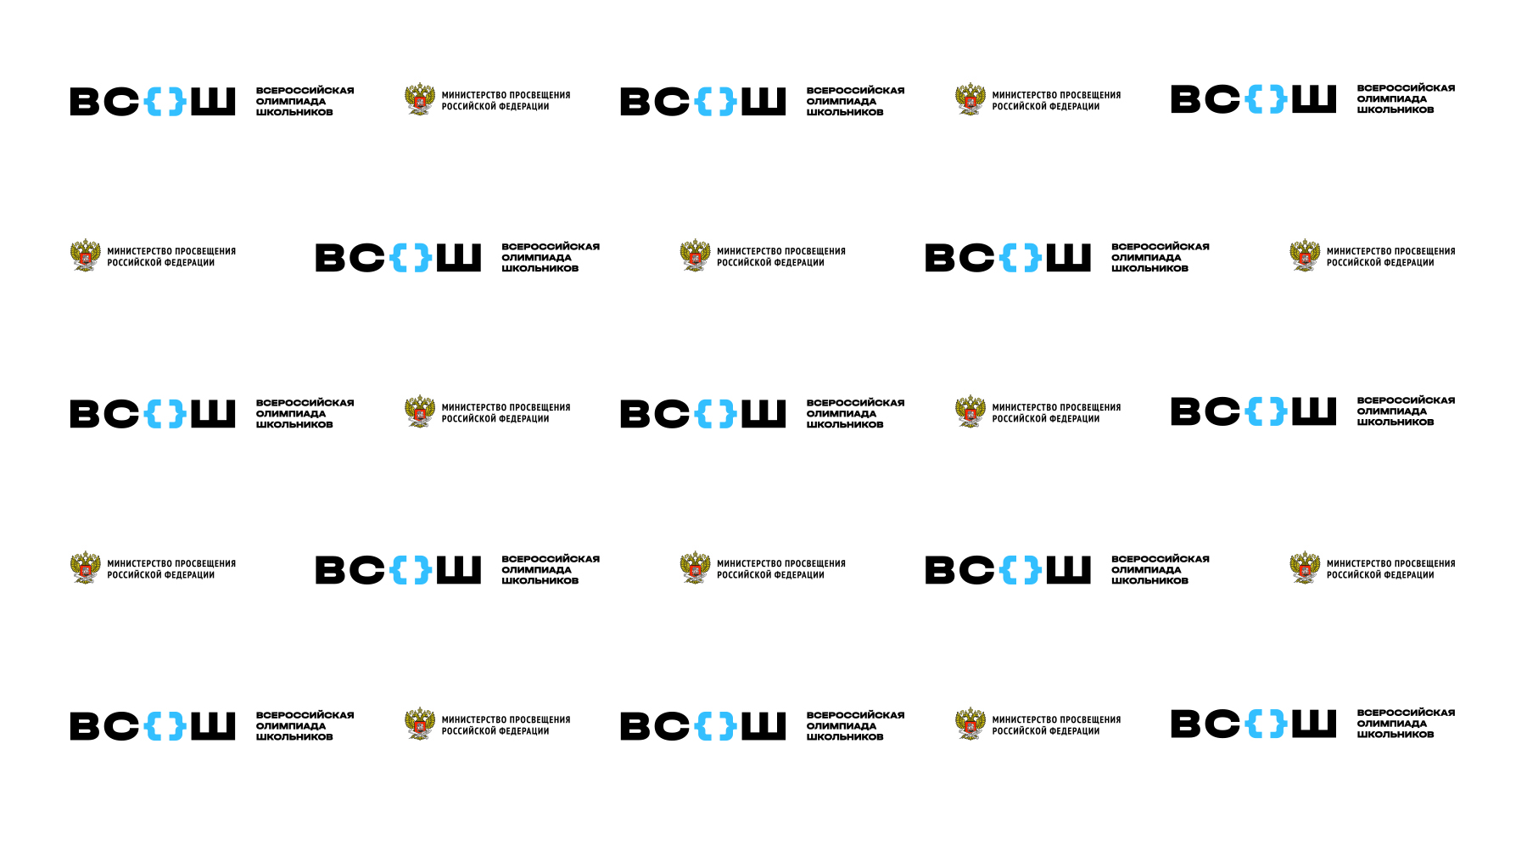
Организация проведения школьного этапа
всероссийской олимпиады школьников в г. Рязани
в 2023-2024 учебном году

Slide 2
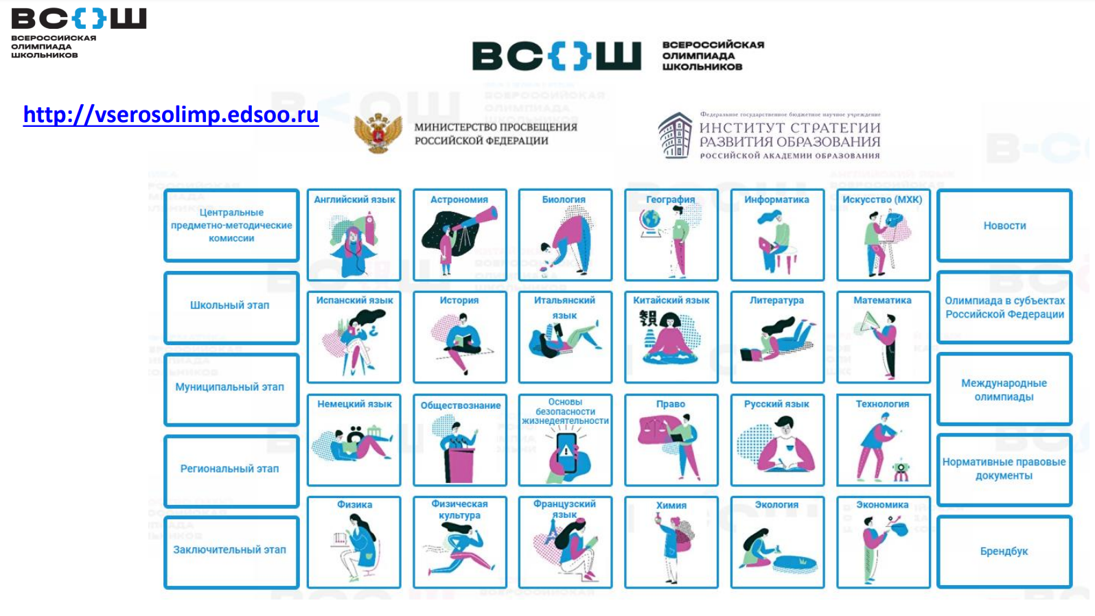

Slide 3
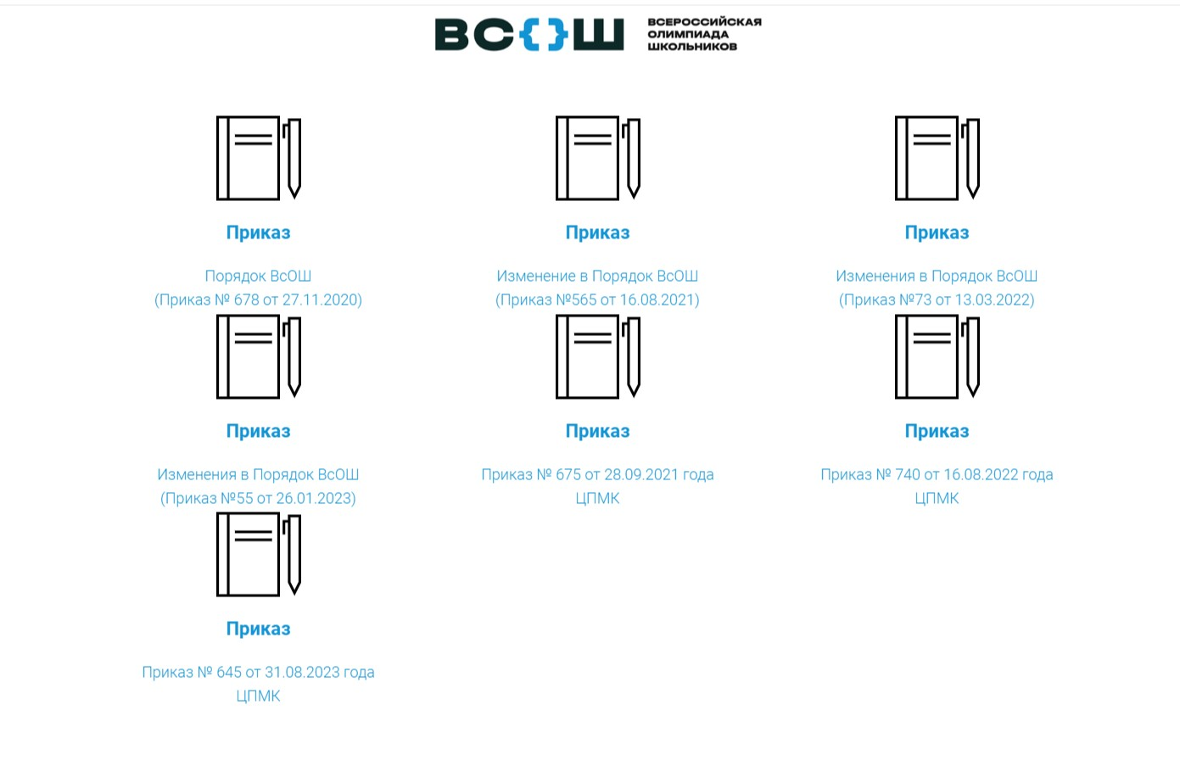
Федеральные нормативные документы https://vserosolimp.edsoo.ru/normativka?ysclid=lmqozuu1ft851567290

Slide 4
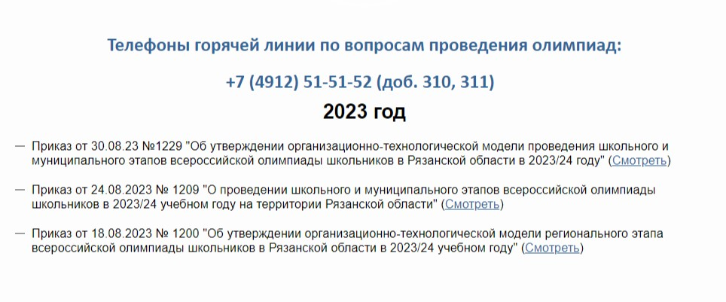
Региональные нормативные документы https://minobr.ryazan.gov.ru/olympiad/

Slide 5
Муниципальные нормативные документы http://www.ryazolymp.ru
Приказ УОиМП "О проведении школьного этапа всероссийской олимпиады школьников в городе Рязани с использованием информационно-коммуникационных технологий на технологической платформе «Сириус.Курсы»«
Приказ УОиМП "Об утверждении графика и организационно-технологической модели проведения школьного этапа всероссийской олимпиады школьников в городе Рязани в 2023/2024 учебном году"

Slide 6
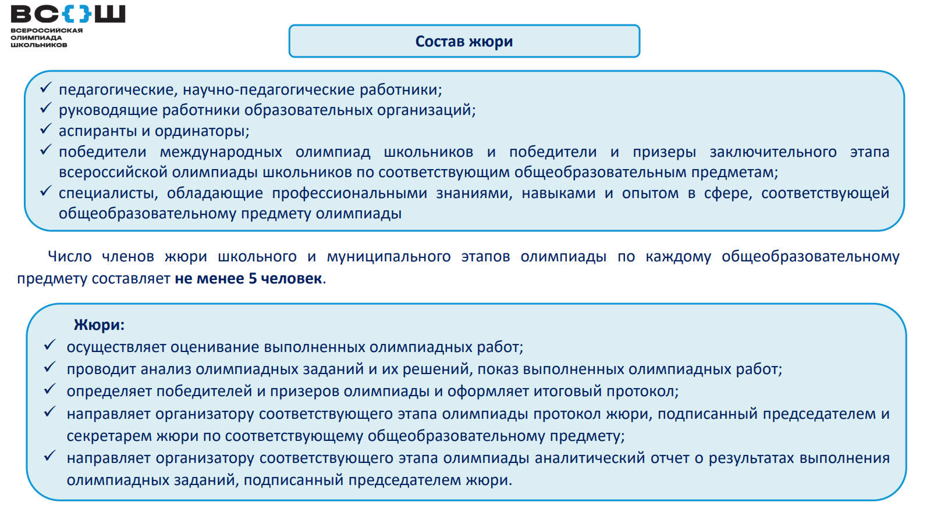
Апелляционная комиссия

Slide 7
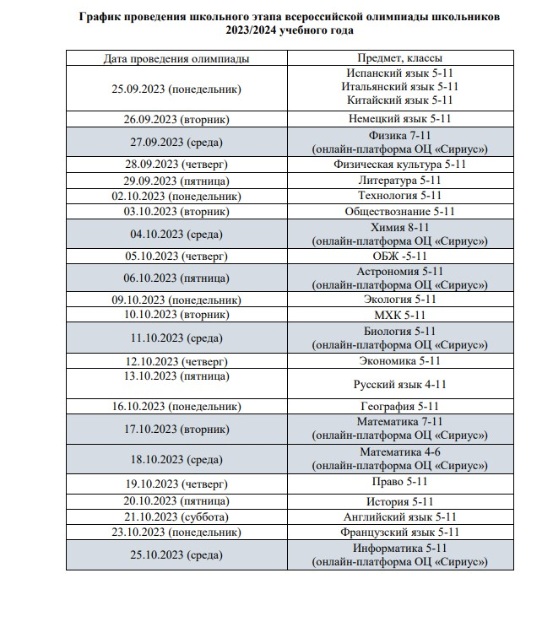

Slide 8

ШЭ ВсОШ на образовательной платформе «Сириус. Курсы» https://siriusolymp.ru/
Вебинар – https://vk.com/video-210637779_456239123

Slide 9
Представители оргкомитета школьного этапа в день проведения каждой олимпиады не позднее 8:00 размещают задания, защищенные паролем, на официальном сайте «Олимпиады школьников г. Рязани» www.ryazolymp.ru. В случае технического сбоя олимпиадные работы направляются в день проведения олимпиады на официальную электронную почту образовательного учреждения. Ключи и варианты решений олимпиадных заданий размещаются на сайте в день проведения олимпиады не ранее 14:00.
Для организации проведения школьного этапа всероссийской олимпиады школьников в каждом образовательном учреждении членами оргкомитета назначаются ответственные за проведение олимпиады, которые:
разрабатывают план-график проведения школьного этапа олимпиады по каждому общеобразовательному предмету в соответствии с утвержденными организатором сроками проведения школьного этапа. План-график включает указание времени и места проведения олимпиады в каждом классе (параллели) по каждому общеобразовательному предмету;
обеспечивают информирование обучающихся и их родителей (законных представителей) о порядке проведения, месте и времени проведения школьного этапа по каждому общеобразовательному предмету;
разрабатывают локальные нормативные акты, распорядительные документы, обеспечивающие проведение школьного этапа олимпиады в соответствии с Порядком проведения всероссийской олимпиады школьников, другими документами, регламентирующими проведение школьного этапа олимпиады в городе Рязани;
обеспечивают проведение школьного этапа всероссийской олимпиады школьников в соответствии с Порядком и требованиями.

Slide 10
Образовательная организация для проведения школьного этап олимпиады:
назначает лицо, ответственное за проведение школьного этапа олимпиады на базе образовательной организации;
обеспечивает информационное сопровождение школьного этапа олимпиады (место и время проведения анализа заданий и показа работ, сроки и место проведения апелляций, адрес официального сайта, на котором размещаются предварительные и итоговые результаты и т.д.);
формирует состав организаторов в аудиториях и вне аудиторий (из числа педагогов, не преподающих предмет, по которому проводится олимпиада);
обеспечивает подготовку аудиторий, исключив наличие в них справочных материалов по соответствующим общеобразовательным предметам, не указанных в Методических рекомендациях;
организует регистрацию участников школьного этапа олимпиады, организаторов в аудитории и организаторов вне аудитории, лиц, сопровождающих участников школьного этапа олимпиады, общественных наблюдателей;
обеспечивает условия для работы организаторов школьного этапа олимпиады, жюри (предусматривает необходимое количество кабинетов, оснащенных оргтехникой, интернет-связью, оборудованием), выделяет «накопитель» и помещение для сопровождающих лиц на период проведения школьного этапа олимпиады с учетом соблюдения санитарно-эпидемиологических рекомендаций, правил и нормативов, подготовленных Министерством просвещения Российской Федерации;
обеспечивает безопасность участников школьного этапа олимпиады в месте его проведения;
в случае неблагоприятной эпидемиологической обстановки в Рязанской области проводит школьный этап олимпиады с учетом рекомендаций Федеральной службы по надзору в сфере защиты прав потребителей и благополучия человека.

Slide 11
Родитель (законный представитель) обучающегося, заявившего о своем участии в олимпиаде, в срок не менее чем за 10 рабочих дней до начала школьного этапа олимпиады в письменной форме подтверждает ознакомление с порядком проведения всероссийской олимпиады школьников и дает согласие на публикацию результатов по каждому общеобразовательному предмету на официальном сайте образовательной организации в сети интернет с указанием фамилии, инициалов, класса, муниципального/городского округа, количества баллов, набранных при выполнении заданий (приложение 2.2)
! Собрать согласие на обработку персональных данных от родителей
Перед началом проведения школьного этапа олимпиады в общеобразовательном учреждении проводится инструктаж с работниками учреждения, участвующими в проведении олимпиад (приложения 2.3); обеспечивается тиражирование олимпиадных заданий, соблюдая условия конфиденциальности.
В день проведения олимпиады организуется регистрация участников олимпиады. Процедуру регистрации участников школьного этапа определяет общеобразовательное учреждение. В аудитории проводится инструктаж с участниками олимпиады (приложение 2.3.1) и заполняются инструкции для участников школьного этапа всероссийской олимпиады школьников (приложение 2.4).
В случае нарушения участником олимпиады Порядка проведения всероссийской олимпиады школьников представитель организатора олимпиады вправе удалить его
из аудитории, составив акт об удалении (приложение 2.5). Участники олимпиады, которые были удалены, лишаются права дальнейшего участия в олимпиаде по данному общеобразовательному предмету в текущем году.
Члены оргкомитета олимпиады осуществляют кодирование (обезличивание) олимпиадных работ участников школьного этапа олимпиады; обеспечивают их хранение, исключая несанкционированный доступ к ним.
! Олимпиадные работы хранятся в ОУ до конца учебного года

Slide 12
Список всех участников школьного этапа олимпиады с указанием набранных баллов размещается на официальном сайте олимпиады «Олимпиады школьников г. Рязани» www.ryazolymp.ru в течение 7 рабочих дней после дня проведения олимпиады по каждому предмету согласно графику проведения школьного этапа олимпиад. Ответственность за предоставленную информацию возлагается на директора общеобразовательного учреждения.
В таблице указывается:
  фамилия, имя и отчество учащегося;
  фамилия и инициалы педагога, подготовившего учащегося к олимпиаде;
  баллы, набранные учащимся на школьном этапе олимпиады;
  место, занятое учащимся на школьном этапе олимпиады.
При возникновении технических неполадок в работе сайта список участников необходимо предоставить в формате .Excel (приложение 2.15) на адрес электронной почты olympcmiso@yandex.ru.

Slide 13
Участие в ШЭ ВсОШ учащихся, которые на период проведения олимпиады находятся в Центре одаренных «Сириус», «Гелиос»
Списки учащихся, которые находятся в центрах одаренных детей «Сириус», «Гелиос»:
ОУ
ФИО
Класс
Наименование центра, в котором находится обучающийся
Название олимпиад, в которых будет принимать участие обучающийся на территории ОЦ
ФИО, должность, e-mail, контактный телефон ответственного за организацию ШЭ ВсОШ в ОУ
Обеспечение проверки олимпиадной работы, направленной из ОЦ и включения результатов в общий протокол жюри по итогам олимпиады
Сведения необходимо заполнить до 26 сентября 2023 года до 16:00.
Форма сбора информации будет направлена в школы
https://docs.google.com/forms/d/e/1FAIpQLSfvUS2Y81pmrLQVTOQyH3hf5C-ROUvxt7ugOsvBWzTSWrE-bg/viewform

Slide 14
Особенности проведение отдельных олимпиад
ШЭ ВсОШ по экологии – без защиты проекта
ШЭ ВсОШ по технологии:
без защиты проекта;
возможность участия учащихся в олимпиаде по направлениям «Робототехника», «3-D моделирование» на базе опорных школ, Кванториума, IT-куба;
рекомендуемая тема проектных работ 2023-2024 учебного года - «Время созидать»
ШЭ ВсОШ по иностранным языкам:
– немецкий, французский языки включают задания устного тура;
– английский, китайский, испанский, итальянский – только письменный тур и аудирование.

Slide 15
Подведение итогов школьного этапа олимпиад
организатор формирует рейтинговые таблицы результатов участников олимпиады по каждому общеобразовательному предмету (далее – рейтинг);
количество призеров школьного этапа олимпиады определяется организаторами по согласованию с оргкомитетом школьного этапа олимпиады и может составлять не более 25% от общего количества участников. Для малочисленных олимпиад (до 8 человек) количество призеров может составлять 50% от общего числа участников;
победителем считается участник, набравший наибольшее количество баллов; в случае равенства набранных баллов у нескольких участников все они признаются победителями; призерами школьного этапа олимпиады, в пределах установленной квоты, признаются все участники школьного этапа олимпиады, следующие в итоговой таблице за победителями;

Slide 16
Итоговые отчеты о проведении школьного этапа
Срок сдачи отчета – 25 октября 2023 года
Форма сбора – определяется. (Таблица в формате .Excel или Яндекс.форма)
Содержание отчетов – количественные данные об участниках школьного этапа по классам и образовательным предметам.

Slide 17
Разместить на сайтах в разделе ВсОШ
Информацию о проведении олимпиад
Нормативные документы федерального, регионального*, муниципального уровней
Приказ ОУ
Ссылки на сайты http://www.ryazolymp.ru/, https://siriusolymp.ru/, https://minobr.ryazan.gov.ru/olympiad/
Протоколы ШЭ ВсОШ (с датой, призовыми местами, подписями членов жюри)

Slide 18
Ссылки на протоколы направить на почту zaminf@cmiso.ru
Страница на сайте cmiso.ru
http://cmiso.ru/всош/

Slide 19
